Slide 1
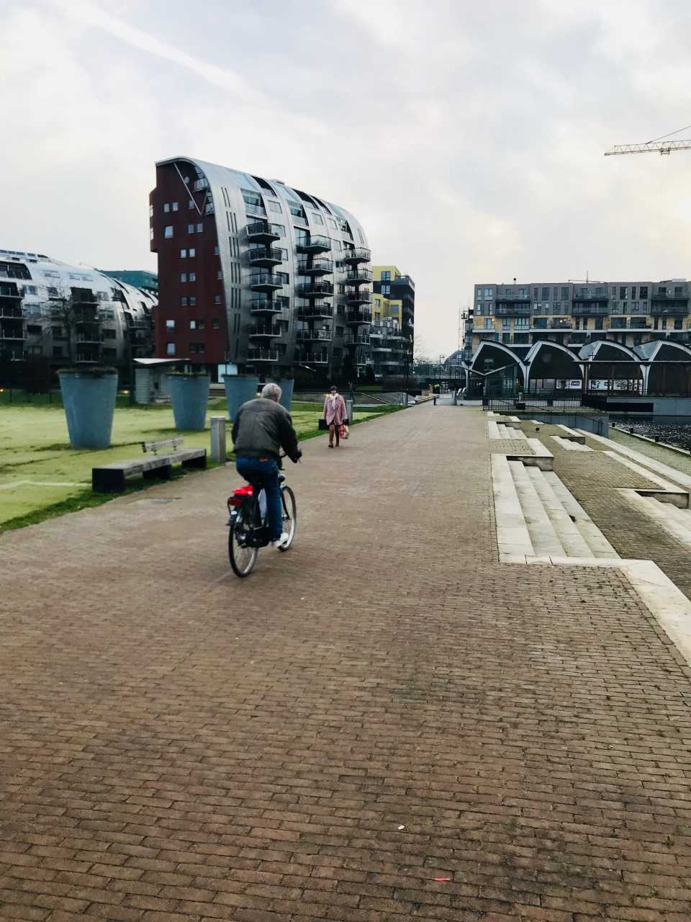
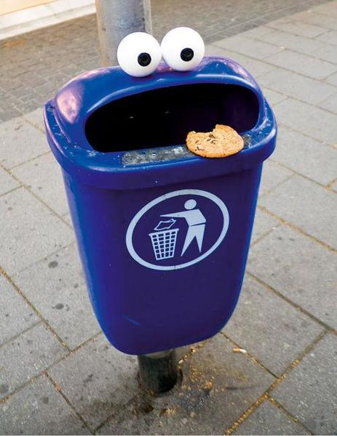
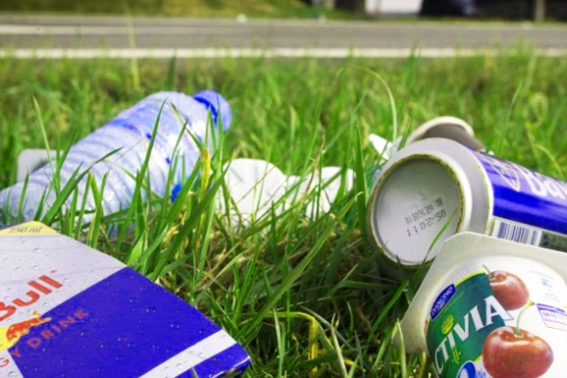
Stageproject Zwerfafval in en om het Paleiskwartier
Gemaakt door: Yasheley van Es
Studie: Milieukunde, Has hogeschool
Adviesbureau: Ondernemend Onderwijs
In opdracht van: Gemeente ‘s-Hertogenbosch
Opdrachtgever: Bart Hoeijmakers

Slide 2
Inhoudsopgave
Onderzoeksvragen
Onderzoeksgebied
Looproutes en voorzieningen
De veroorzakers en de omvang van het probleem
Oplossingen voor de korte en lange termijn
Bevindingen tot nu toe

Slide 3
Onderzoeksvragen
Hoofdvraag:
Hoe kan het zwerfafvalprobleem in en rondom het Paleiskwartier op korte en lange termijn permanent opgelost of verminderd worden?
Deelvragen:
- Welke looproutes worden er gebruikt en welke zijn er vervuild?
- Welke voorzieningen en werkzaamheden worden er getroffen voor het tegengaan van zwerfafval?
- Wie zijn de veroorzakers en wat is de omvang van het probleem?
- Welke mogelijkheden zijn er om op korte en lange termijn de veroorzaker te stimuleren het afval op de juiste manier weg te gooien?
- Welke 3 mogelijke oplossingen hebben de meeste potentie voor vermindering van zwerfafval ?

Slide 4
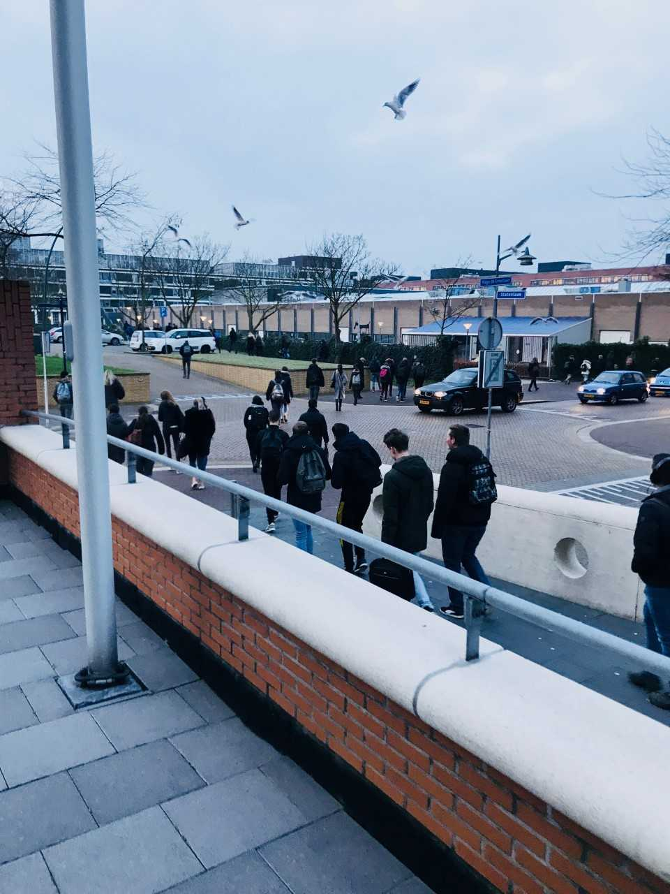
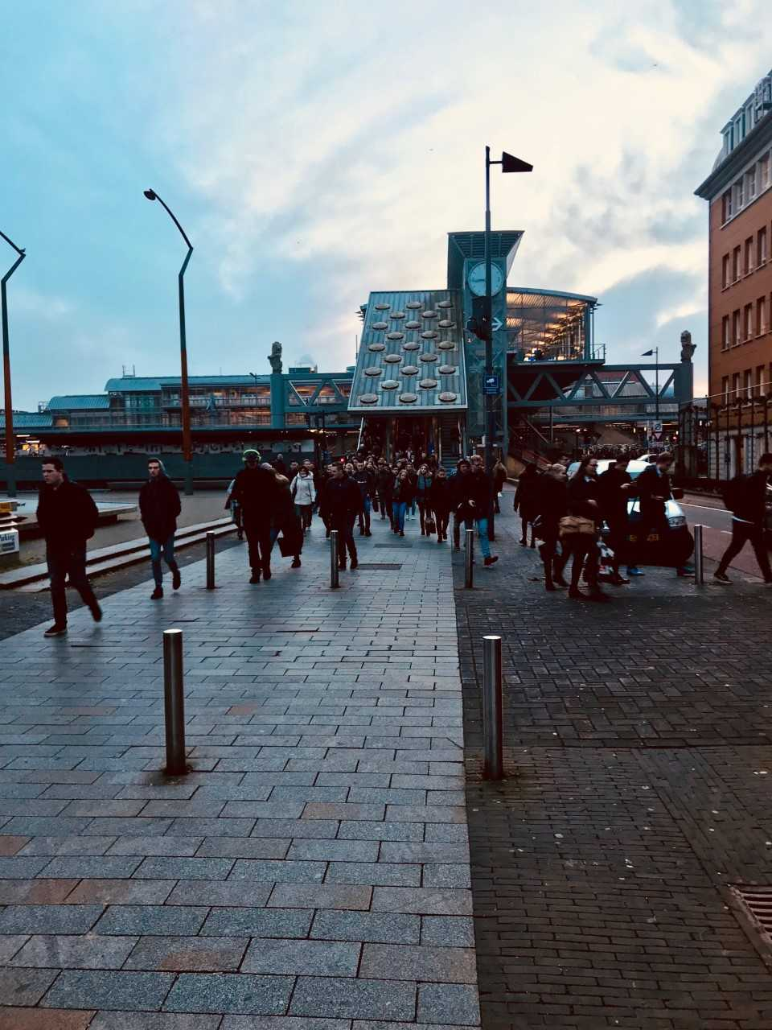
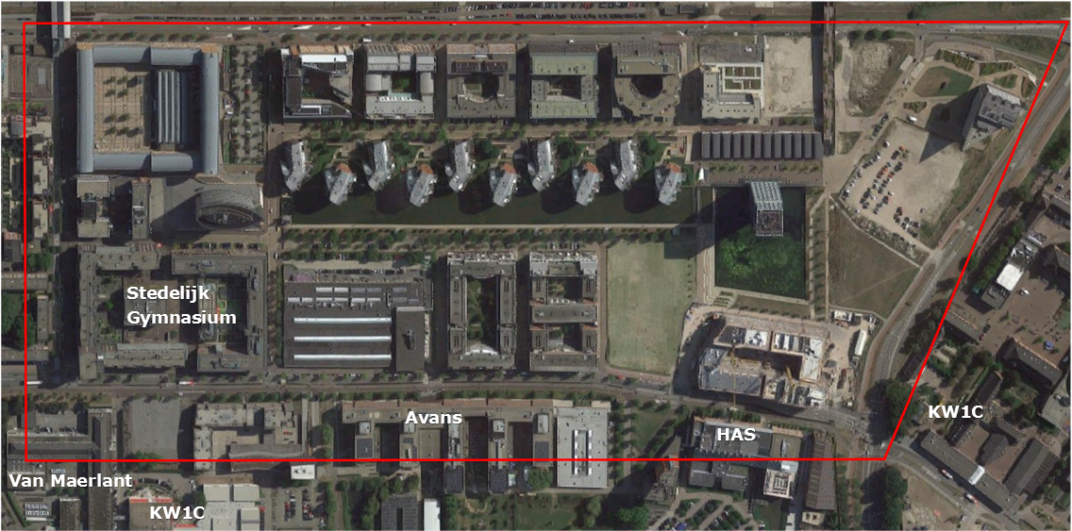
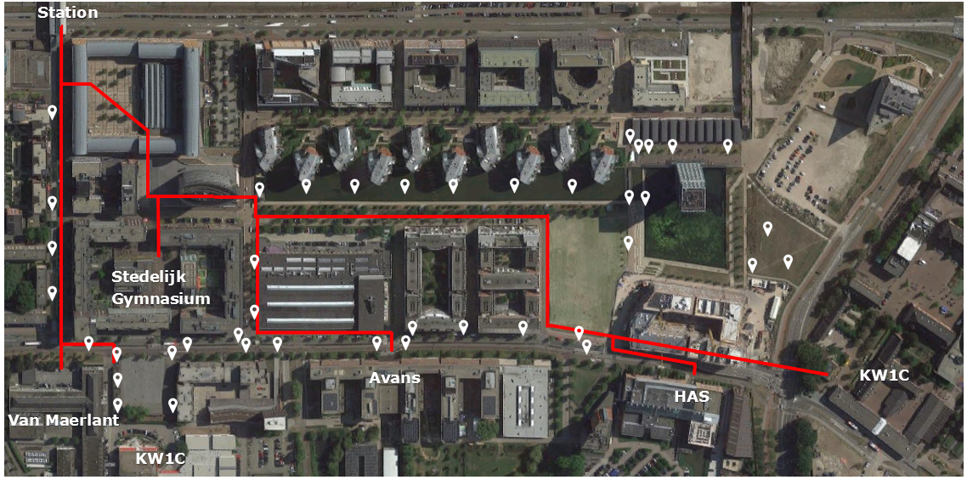
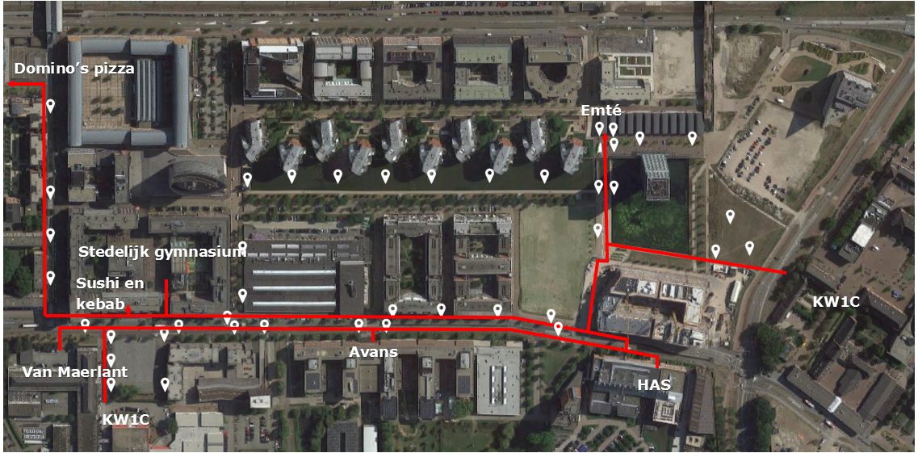
Onderzoeksgebied
Looproutes en voorzieningen
Notes:
Afbakeningen en omvang onderzoeksgebied,
Welke looproutes worden genomen en welke voorzieningen zijn er getroffen. Vertel dat er daar 2 instanties schoon maken en vrijwilligers (omwonenden) en dat ik daarbij een aantal dagen zal meelopen om afval te meten hier vertel ik later meer over.

Slide 5
De veroorzakers en de omvang van het probleem
Uitvoeren van enquêtes
Meeloopdagen met Weener Xl en Pennings Groenvoorziening
Notes:
Doormiddel van enquêtes zowel digitaal als zelf in het paleiskwartier enquêteren wil ik erachter zien te komen wat de kern van het probleem is. Dit wil ik bereiken door vragen te stellen als : wat zou er volgens u nodig zijn om het Paleiskwartier schoon te houden. Doormiddel van deze vragen kan ik er achter komen waarom het afval niet in de vuilnisbakken wordt gegooid, hier kan direct een passende oplossing voor gezocht worden. Ook wordt er een profiel op gesteld door te vragen naar de leeftijd en waarom deze persoon hier is. Deze informatie moet er tijdens de uitvoering voor zorgen dat de vervuiler op de meest geschikte manier bereikt wordt.
Door de meeloopdagen bij de reinigingsinstanties kan ik een beeld schetsen van de hoeveelheid afval in de vuilnisbakken en wat voor afval het is blikjes, zakjes van frikandellenbroodjes enzovoorts maar ook de hoeveelheid zwerfafval. Dit is nodig voor een latere koste baten analyse.

Slide 6
Oplossingen voor de korte en lange termijn
Korte termijn
Plaatsen van prullenbakken
Prik acties opstarten
Banners en posters op de looproutes
Lange termijn
Bewustwording
Vermindering of aanpassing van verpakkingen horeca en winkels
Notes:
Mijn onderzoek zal zich richten op korte termijn. Maar voor op de lange termijn streef ik naar het opstarten van een projectteam die dit project doorpakt maar voor op lange termijn. Binnen dit projectteam zou ik graag de scholen en eventueel bedrijven gelegen rond het onderwijsboulevard willen betrekken. Dit team zou zich dan bezig kunnen houden met bewustwording of vermindering van afval bijvoorbeeld door verpakkingen bij de Emté te verminderen.
Voor op de korte termijn zal ik door de vooraf uitgevoerde enquêtes duidelijkheid gecreëerd zijn naar de kern van het probleem. Doormiddel van literatuurstudies, brainstormen en professionele adviezen wordt een maximum van de 3 beste mogelijke oplossingen uitgekozen die verder uitgewerkt worden tot een adviesrapport waarin de voor, nadelen, kosten en baten worden weergegeven

Slide 7
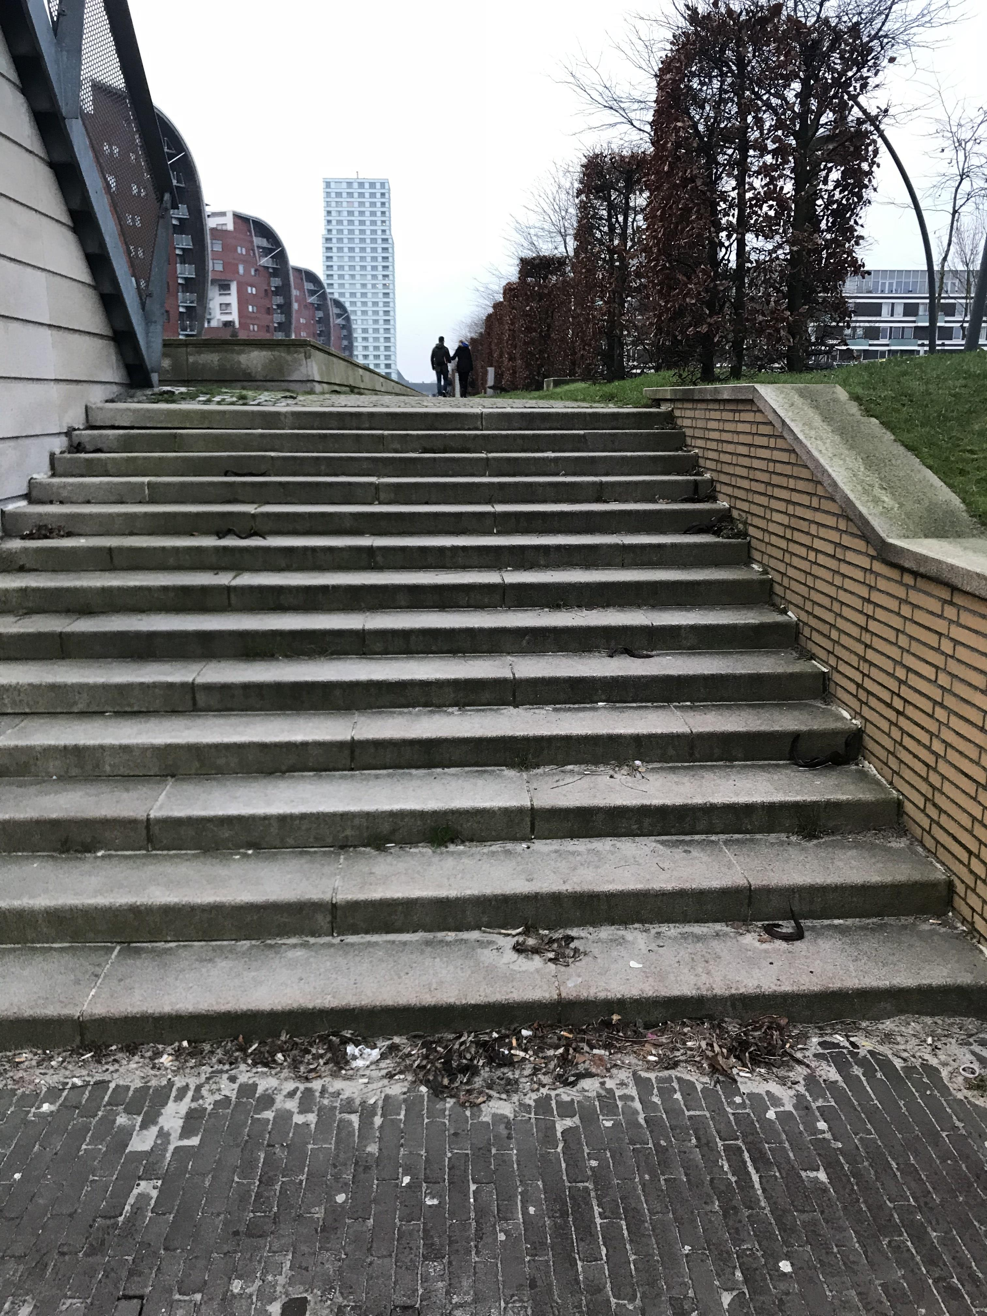
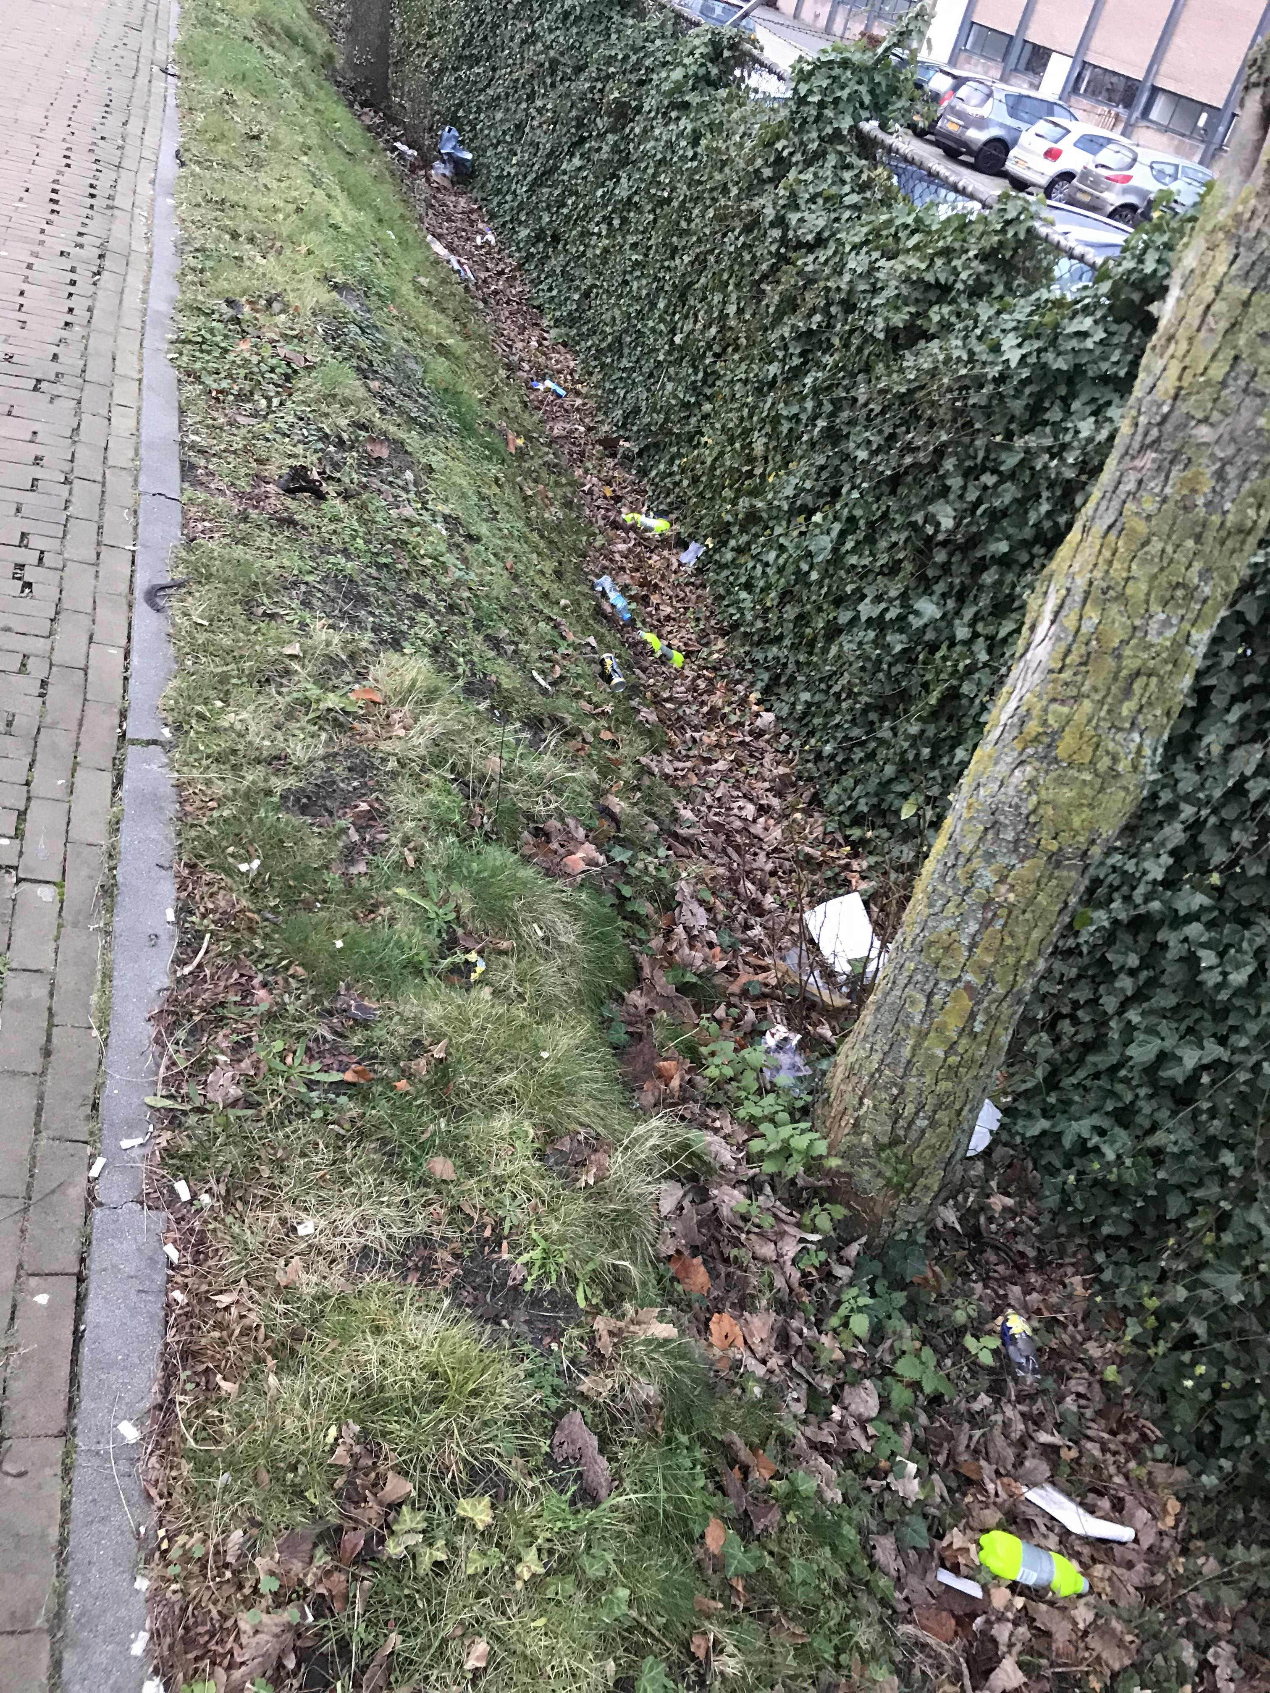
Bevindingen
Stedelijk Gymnasium
Koning Willem 1 collage
Avans
HAS
Van Maerlant
Koning Willem 1 collage

Slide 8
Einde van de presentatie Vragen?

